Slide 1

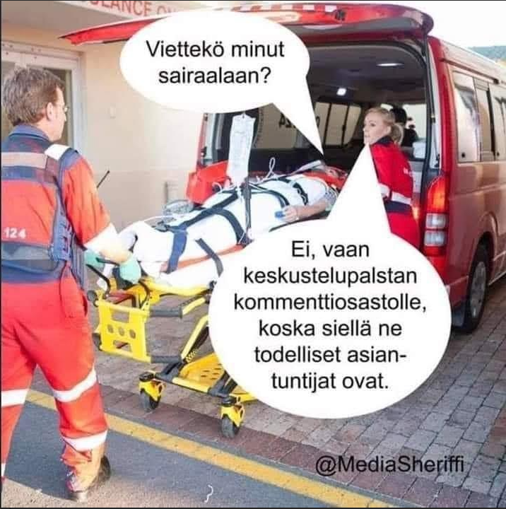
5. Terveyden edistäminen nyky-Suomessa
Kuva: Unsplash.com Joakim Honkasalo
Koululuokkien arkea värittää tänä vuonna kasvava tuen tarve niin oppimisvaikeuksissa kuin käyttäytymisen haasteissa. Opettajat joutuvat soveltamaan opetusta erilaisten tuen tarpeiden mukaan. Kuopiossa moninaisen tuen tarpeeseen yritetään vastata niin sanotuilla satelliittiluokilla.
https://areena.yle.fi/1-71665634
https://www.mtv.fi/video/2d485bce7939350dd03a/sunnuntai-18-elokuu-19-00
https://yle.triplet.io/uutiset/nain-opit-nopeammin-uutta

Slide 2
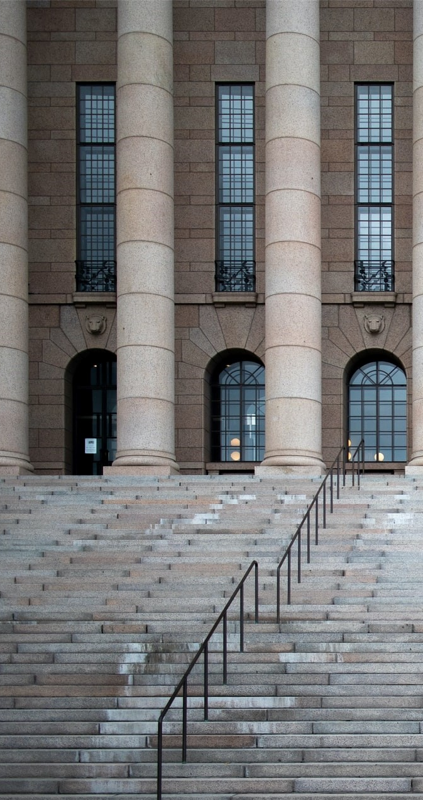
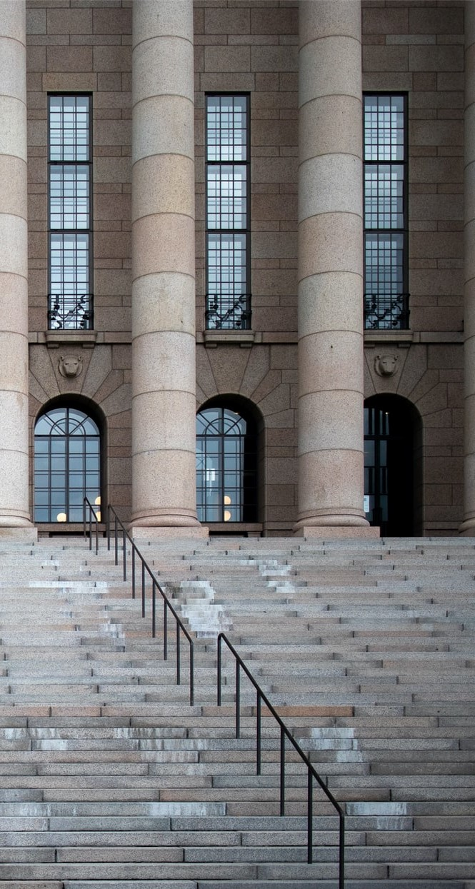
Suomen terveyspolitiikan päätavoitteita ovat:
https://www.mtv.fi/video/28140ab869ff92b72dd7/tiistaina-6-elokuu unilääkärin ohjeet
Terveydenhuollon etävastaanotot lisääntyvät https://areena.yle.fi/1-67084788
Koko väestön mahdollisimman hyvä terveys
Terveyserojen kaventaminen eri väestöryhmien välillä
https://www.mtv.fi/video/f61a42454d7375519529/tiistaina-30-heinakuu haittaveroista terveyttä
Kuva: Unsplash.com Frederic Köberl

Slide 3
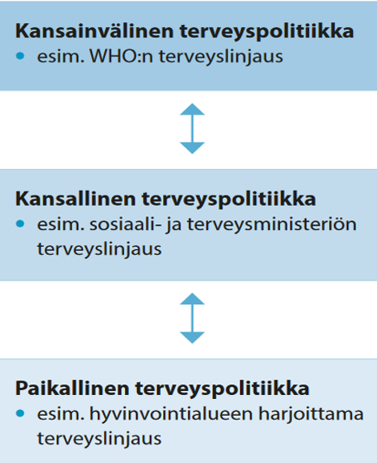
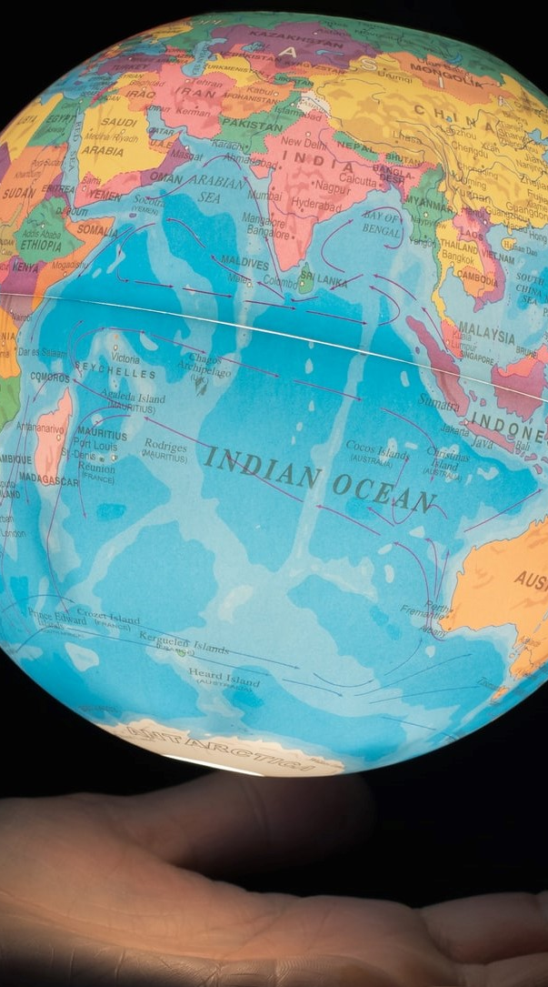
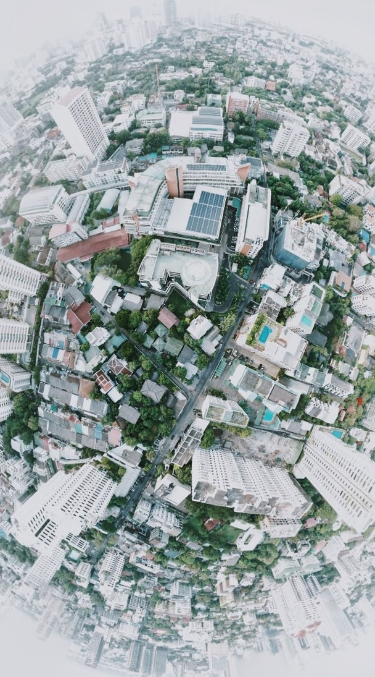

Terveyspolitiikan kolme tasoa
M-rokko on levinnyt keskisessä Afrikassa. Maailman terveysjärjestö WHO on julistanut kansainvälisen terveyshätätilan epidemian vuoksi. https://areena.yle.fi/1-71657452
https://www.mtv.fi/lyhyet/90998e7c565000adc56e/video-korona-jyllaa-apinarokko-vaijyy-pitaako-olla-huolissaan?
https://www.mtv.fi/lyhyet/c75e6e66e6fa3a8b6ea9/video-voiko-apinarokko-levita-suomeen-thl-n-ylilaakari-kommentoi?first=c608497e486568722e3b&section=klipp&pnc=true
Kuvat: Unsplash.com Greg Rosenke, Joshua Rawson-Harris, GeoJango Maps

Slide 4
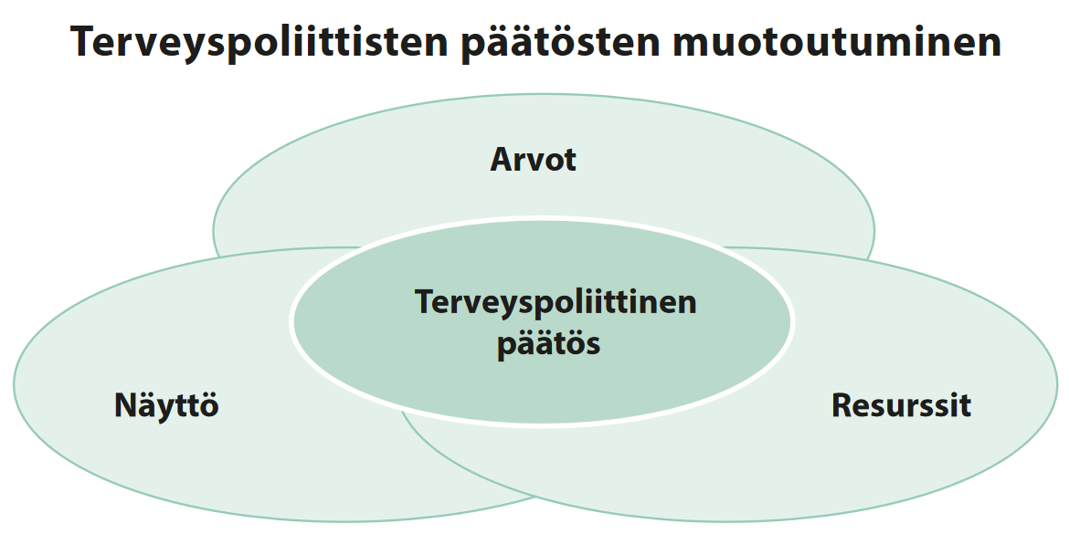
Terveyspolitiikalla
edistetään kansanterveyttä
vahvistetaan terveyden edellytyksiä
torjutaan ja hoidetaan sairauksia
Terveyspoliittisten päätösten tekemiseen tarvitaan
luotettavaa tutkimustietoa
  terveyden edistämisestä ja sairauksien ehkäisystä
  yhteiskunnan taloudellisesta tilanteesta
  tulevaisuuden ennusteista
laajaa yhteistyötä eri toimijoiden välillä
eri näkökulmien yhteensovittamista
pitkäjänteisyyttä
Päätöksiä toteutetaan muun muassa
terveydenhuollossa
kaavoituksessa
elintarvikehuollossa
https://www.mtv.fi/sarja/huomenta-suomi-1487/monet-kamppailevat-paalle-jaaneen-lomatissuttelun-kanssa-tasta-tunnistat-etta-juomisesta-on-tullut-ongelmallista-20671563

Slide 5
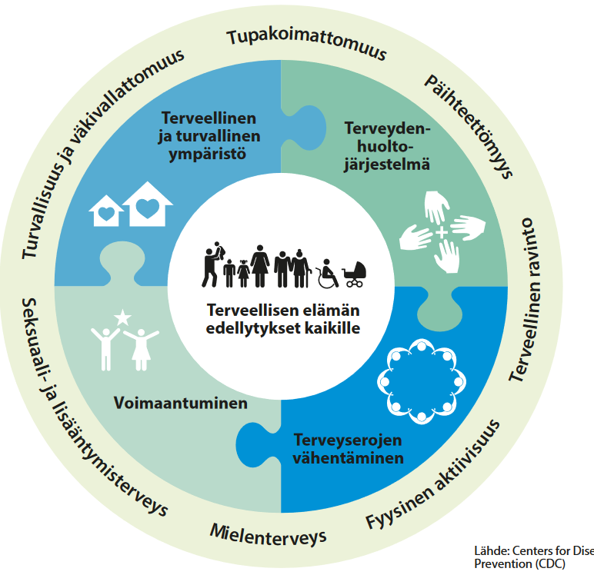
Terveys kaikissa politiikoissa -periaate
Terveyteen liittyvät näkökulmat pitää huomioida
kaikessa yhteiskunnallisessa päätöksenteossa
kaikilla politiikan tasoilla ja osa-alueilla
Vastuu väestön terveydestä ja hyvinvoinnista ei ole vain terveydenhuoltojärjestelmällä.
Siihen vaikuttavat myös esim.
asuinolot
ympäristö
koulutus
tulotaso

Slide 6

Promootio eli terveyden edistäminen
toimintaa, jonka tavoitteena on lisätä yksilöiden, yhteisöjen tai yhteiskunnan mahdollisuuksia huolehtia omasta tai muiden terveydestä
WHO:n terveyden edistämisen malli
1. Terveysnäkökulmien huomioiminen kaikessa päätöksenteossa
2. Terveyttä edistävien ympäristöjen luominen
3. Terveyspalveluiden kehittäminen
4. Yhteisöllisen toiminnan vahvistaminen
5. Terveysosaamisen kehittäminen
Kuva: Unsplash.com Robert Collins

Slide 8
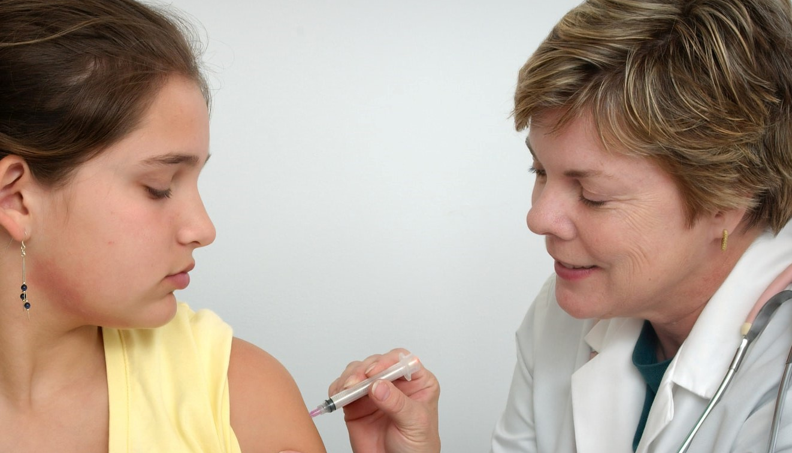
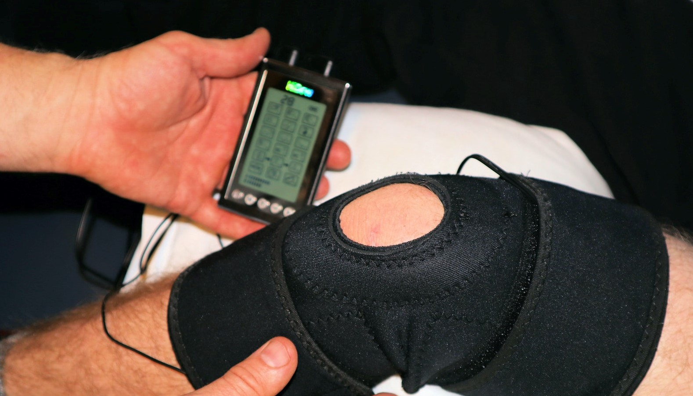
Preventio sairauksien ja tapaturmien ehkäisy sekä niistä aiheutuvien haittojen minimointi
Primaaripreventio
ennen sairautta, kohteena voi olla koko väestö
esim. rokotukset, huumevalistus
Sekundaaripreventio
pyrkimyksenä estää sairauden puhkeaminen tai varhaisvaiheessa olevan sairauden paheneminen
esim. kohonneen verenpaineen hoitaminen, veren rasva- ja sokeriarvojen alentaminen
Tertiaaripreventio
taudin varsinainen hoito ja kuntoutus
estetään taudin paheneminen ja lisäsairauksien kehittyminen
esim. tyypin 2 diabeteksen hoito
Kuvat: Unsplash.com CDC ja Terry Shultz

Slide 9
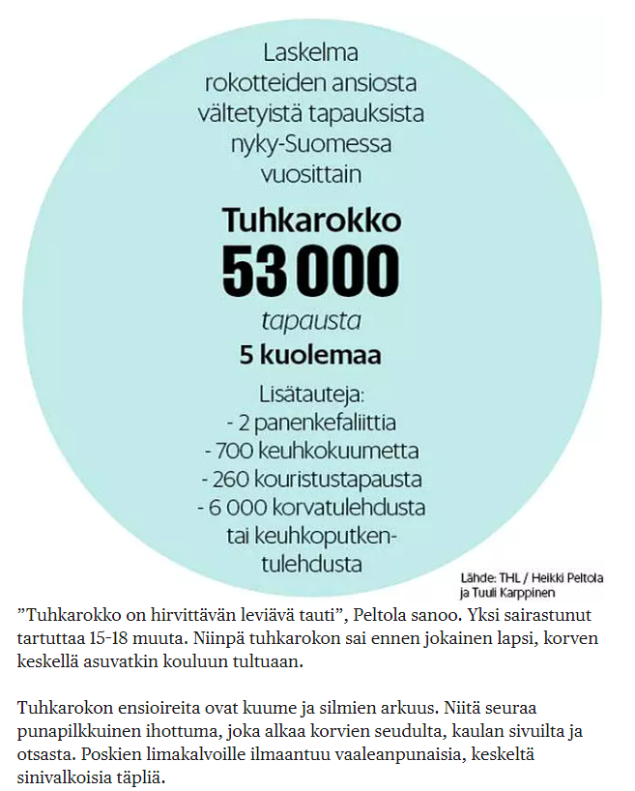
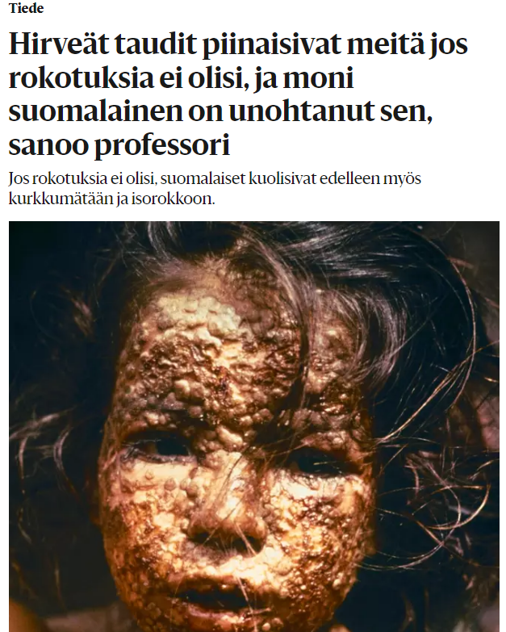
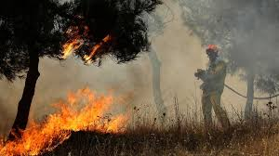
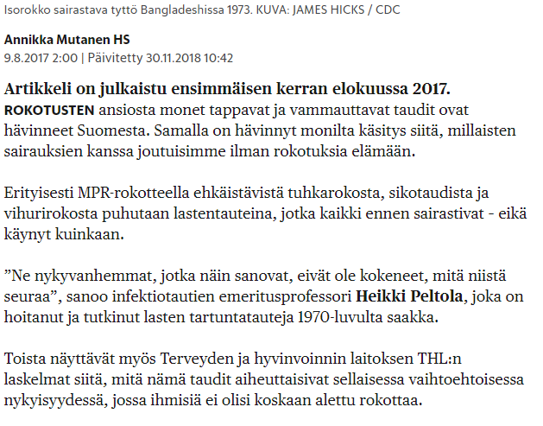
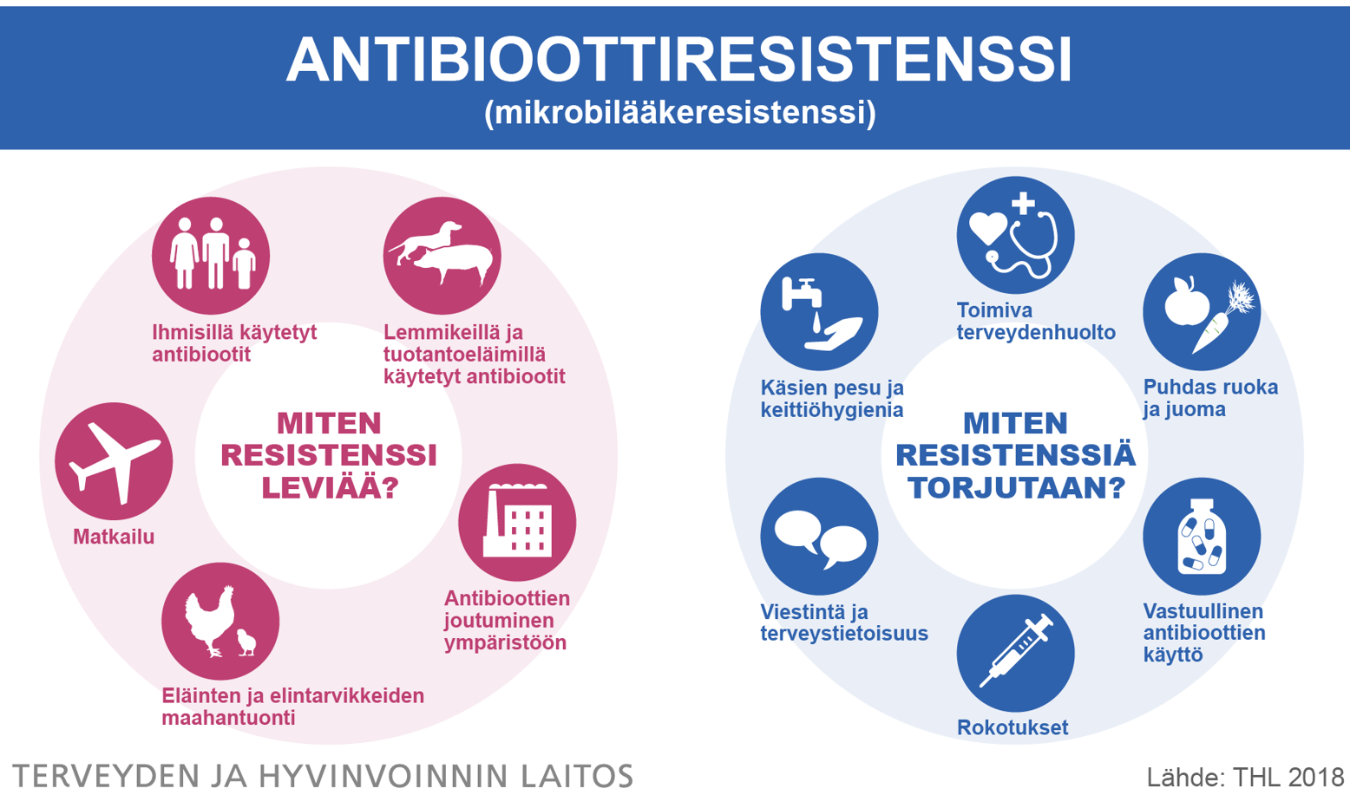
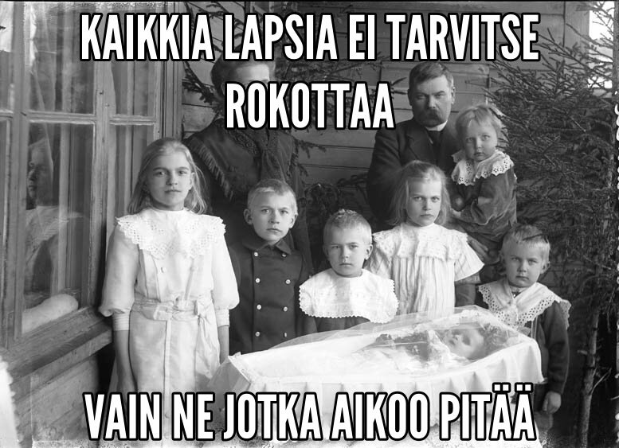
WHO: Globaalin terveyden suurimpia uhkia
ilmansaasteet ja ilmastonmuutos
tarttumattomat pitkäaikaissairaudet
globaalit influenssapandemiat
haavoittuvat elinympäristöt
antibioottiresistenssi
ebola ja muut korkean riskin tartuntataudit
heikko perusterveydenhuolto
rokotekriittisyys
denguekuume
HIV
Kuva: Unsplash.com Markus Spiske

Slide 10
Antibioottiresistenssi : bakteeri kykenee vastustamaan antibioottia eli tulee sille resistentiksi

Slide 11

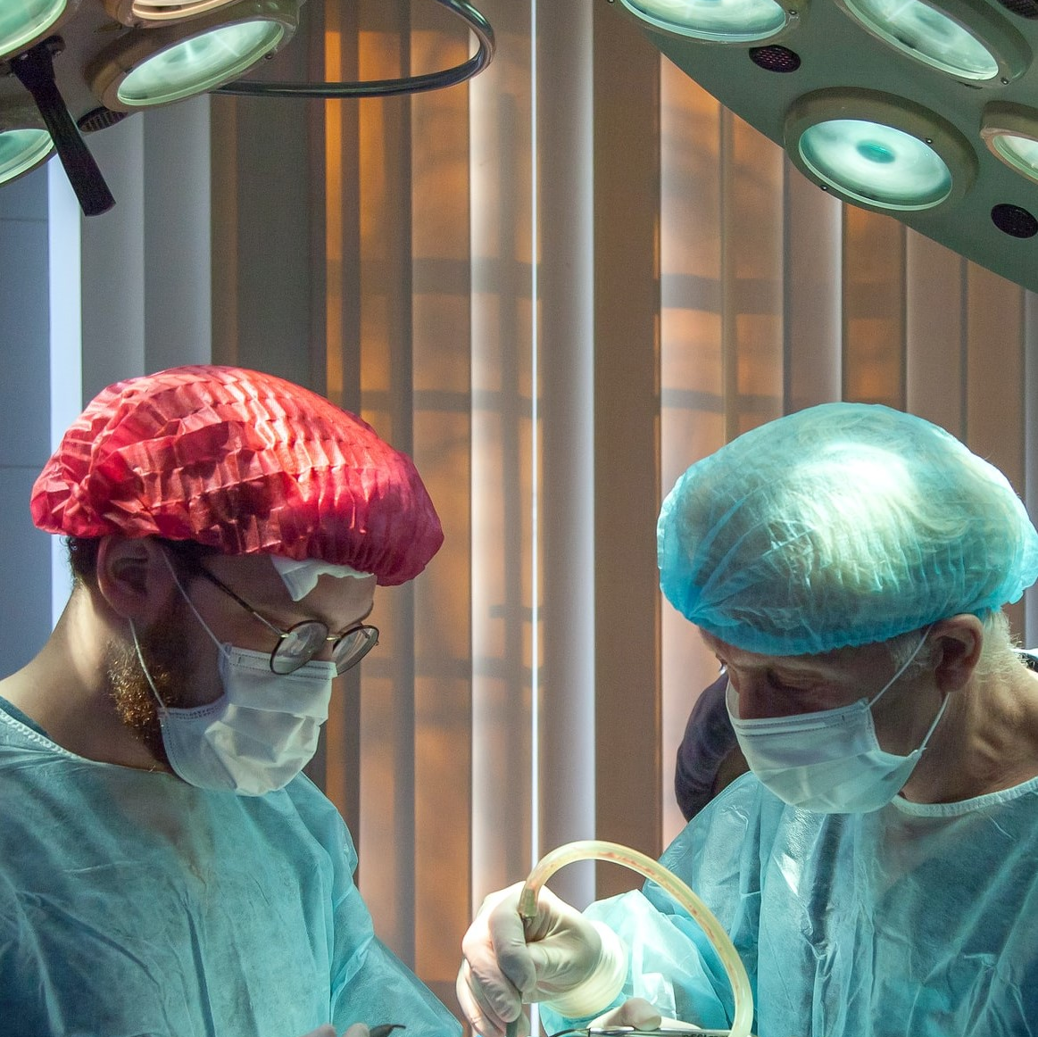
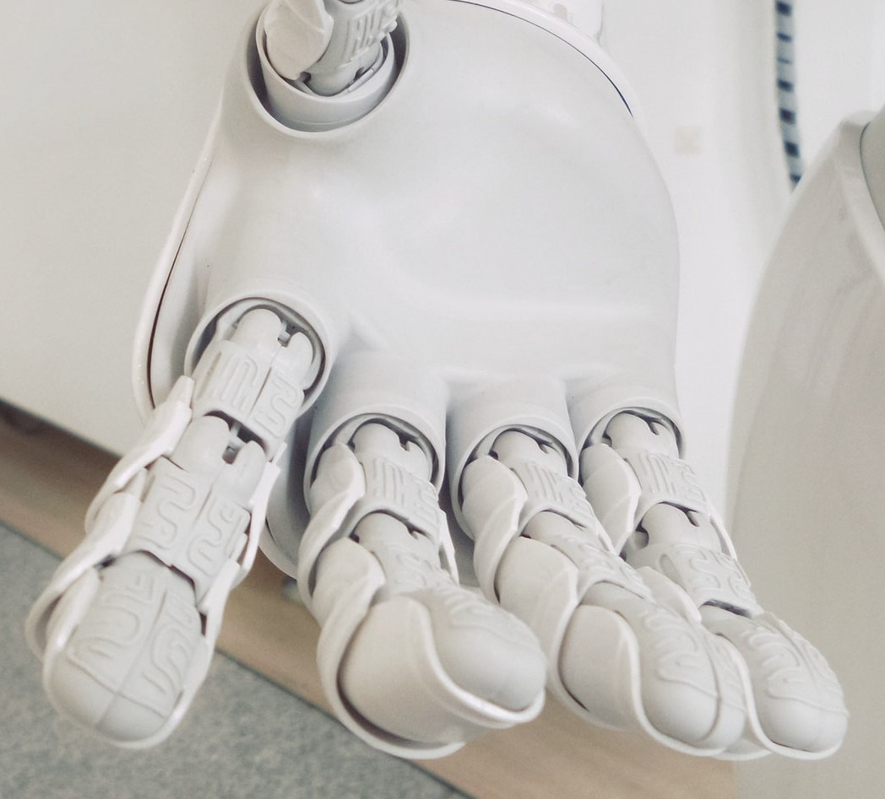
Terveysteknologia
- lääketieteelliseen tarkoitukseen käytettäviä lääkinnällisiä laitteita
Terveysteknologian avulla voidaan esim.
ehkäistä sairauksia
tehdä diagnooseja
kuvantaa
hoitaa
tarkkailla
kuntouttaa
Kuvat: Unsplash.com Ntional Cancer Institute, Olga Guryanova, Possessed Photography

Slide 12
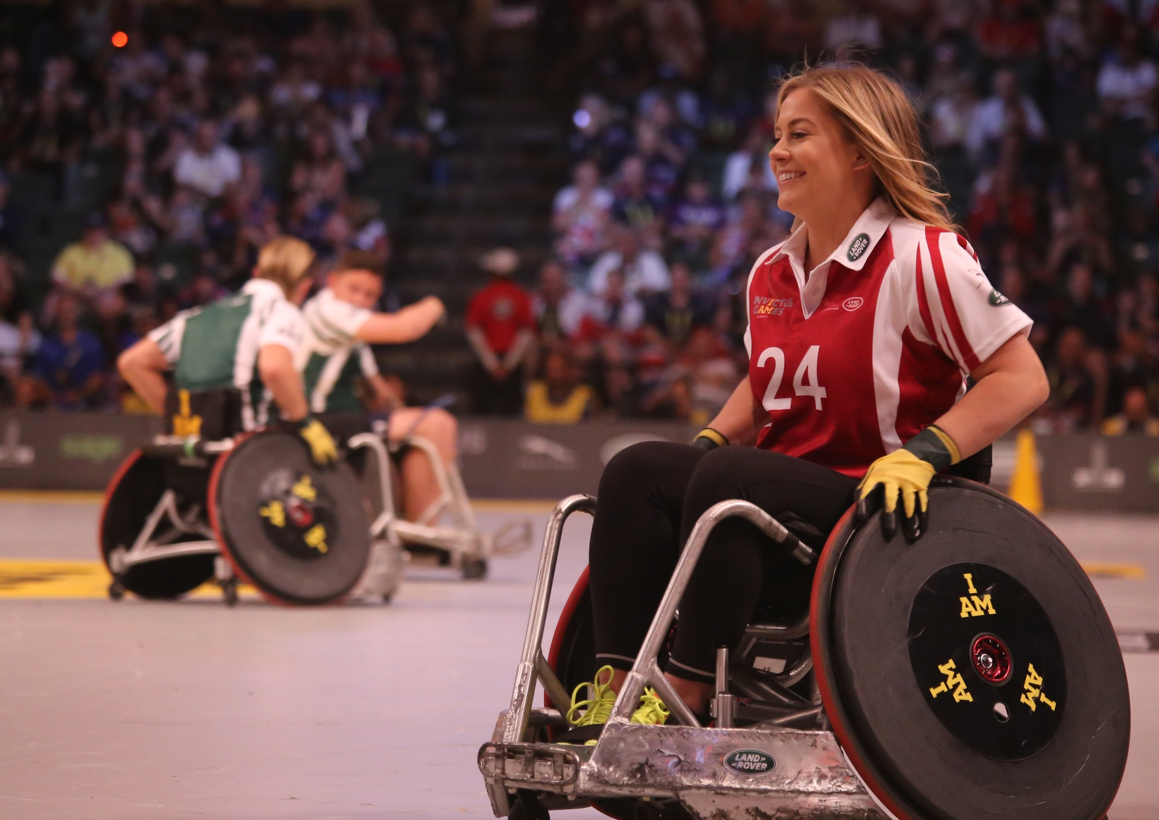
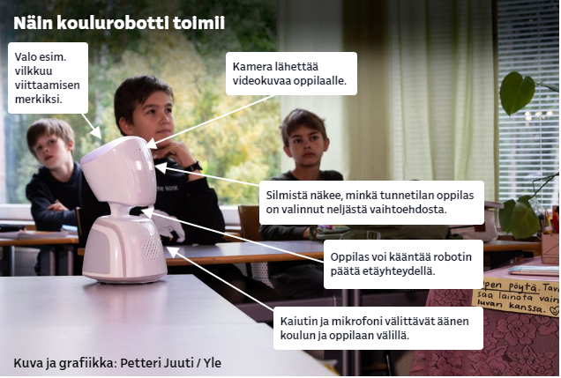
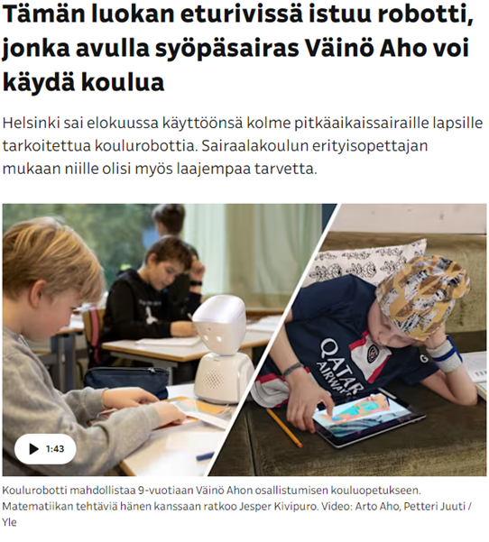
Hyvinvointiteknologia
- laitteita ja ratkaisuja, joiden avulla voidaan edistää terveyttä, turvallisuutta ja osallisuutta
Syöpää sairastava Väinö Aho, 9, ei infektioriskin takia pysty osallistumaan normaaliin koulunkäyntiin. Aho seuraa opetusta omasta kodistaan tabletin avulla. Luokassa häntä tuuraavan robotin 360-astetta kääntyvä kamera välittää kuvaa ja mikrofoni taltioi äänen.
Liikuntateknologia
Turvateknologia
Arkea helpottava teknologia
Toimintakykyä tukeva teknologia
Itse- ja omahoidossa käytettävä teknologia
Kuva: Unsplash.com Audi Nissen

